Slide 1
Chap18. 커서와 예외 처리
18-1 커서
18-2 예외 처리

Slide 2
18-1 커서
커서란?
SQL문을 실행했을 때 해당 SQL문 처리 정보를 저장
SELECT문의 결과 행 별로 특정 작업 수행

Slide 3
18-1 커서
SELECT INTO 방식
조회되는 행이 하나 일 때
커서는 조회되는 행의 수와 상관없이 사용

Slide 4
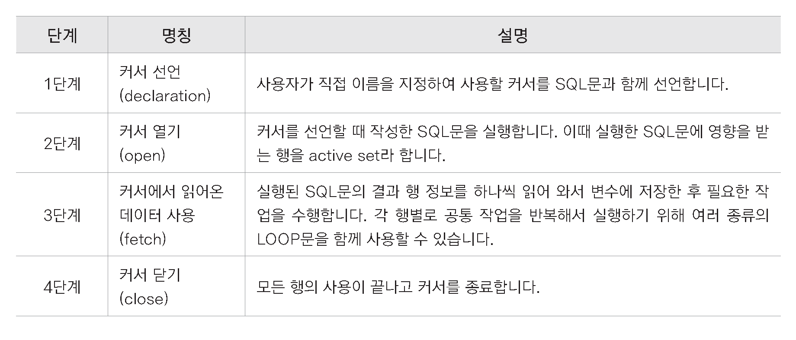
18-1 커서
명시적 커서
직접 커서를 선언하고 사용

Slide 5
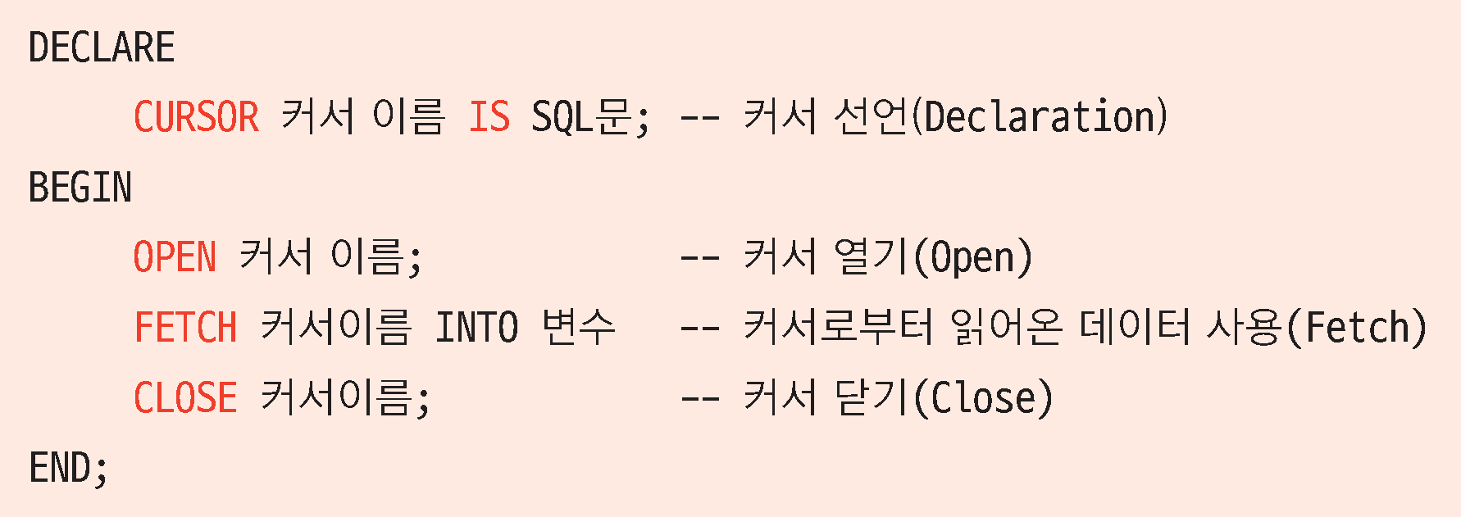
18-1 커서
명시적 커서

Slide 6
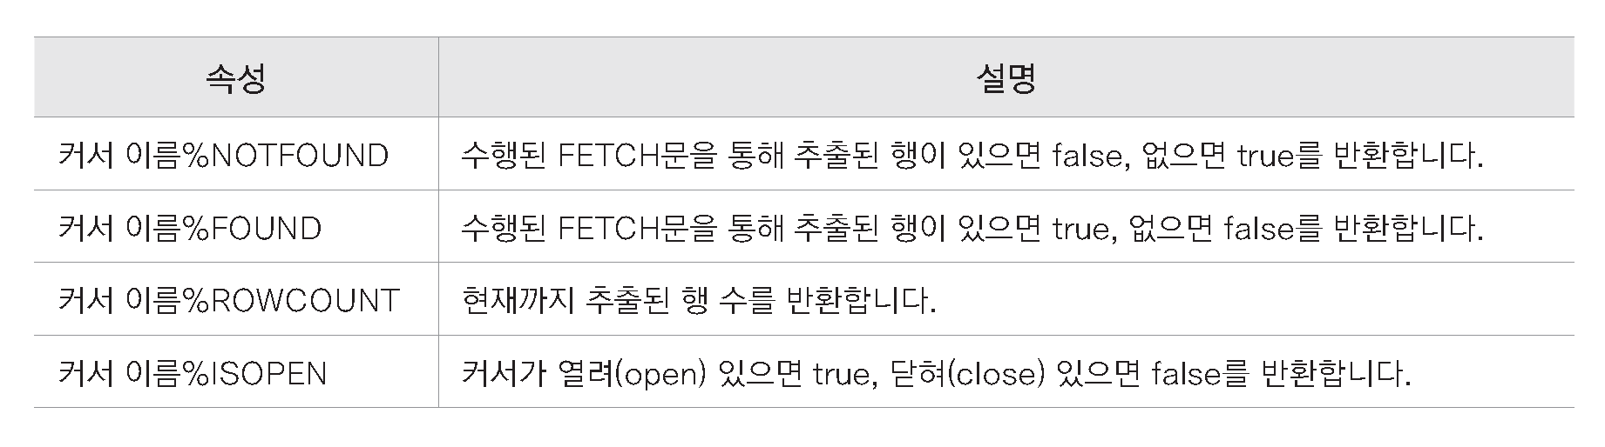
18-1 커서
명시적 커서
하나의 행만 조회되는 경우
여러 행이 조회되는 경우
LOOP
FOR LOOP
커서에 파라미터 사용하기

Slide 7
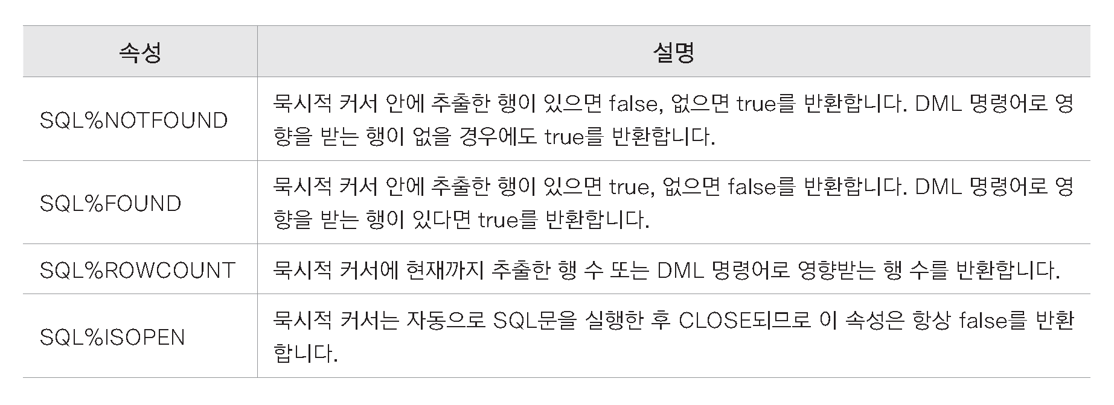
18-1 커서
묵시적 커서
SQL문을 사용했을 때 자동으로 선언되는 커서
OPEN, FETCH, CLOSE 지정없음

Slide 8
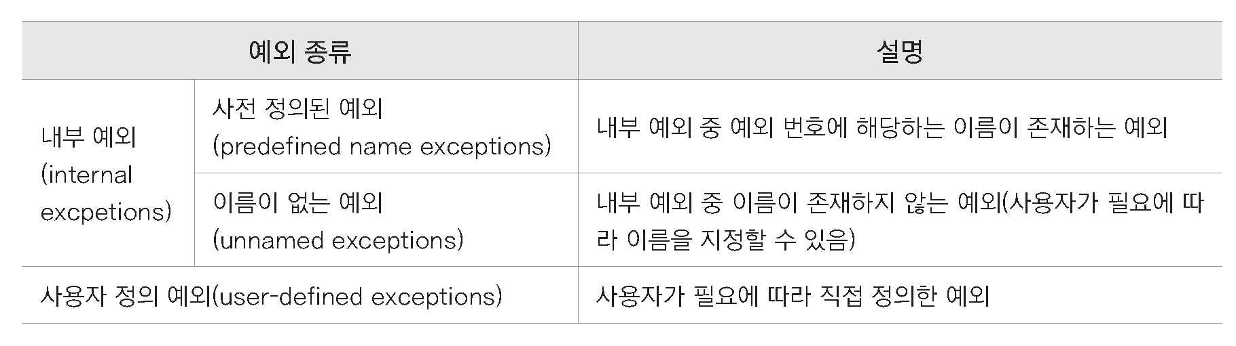
18-2 예외 처리
오류
컴파일 오류 혹은 문법 오류
런타임 오류 혹은 실행 오류 : 예외
예외 종류

Slide 9
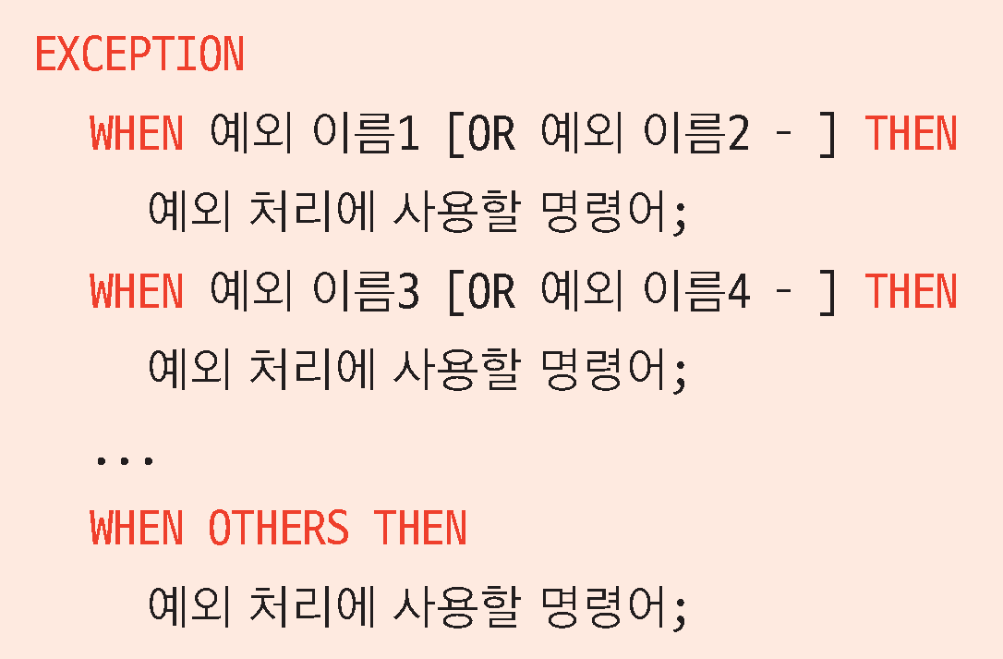
18-2 예외 처리
예외 처리부 작성

Slide 10
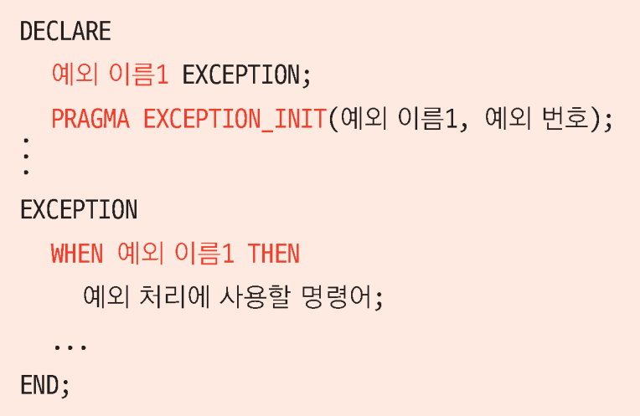
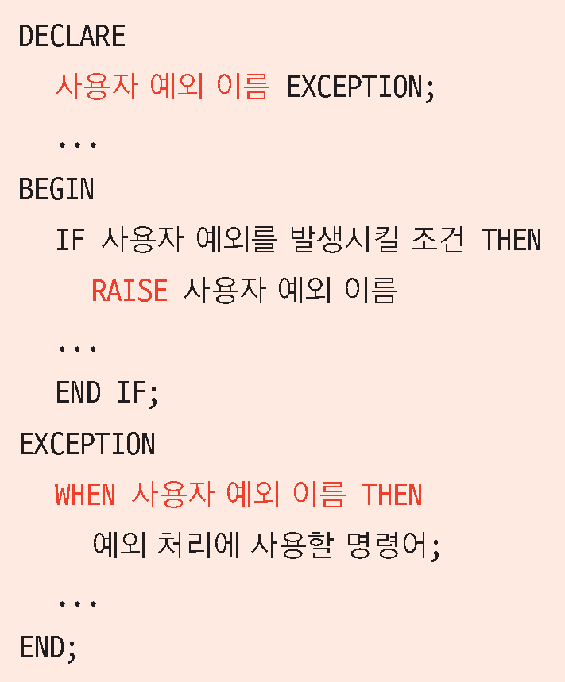
18-2 예외 처리
이름 없는 예외 사용
사용자 정의 예외 사용

Slide 11
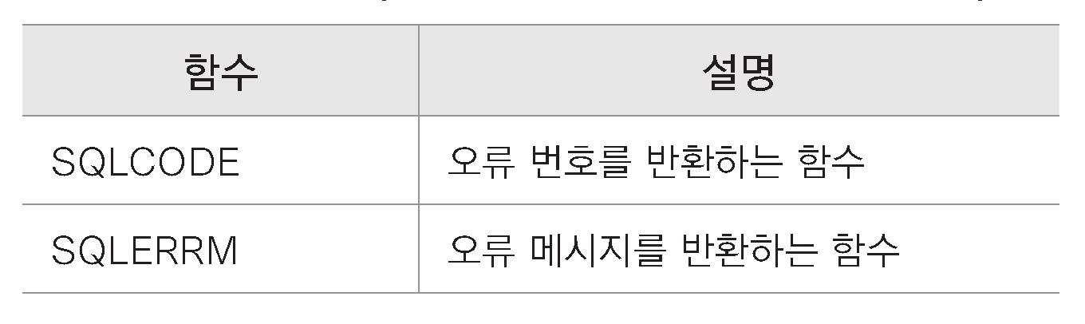
18-2 예외 처리
요류 코드와 오류 메시지 사용

